Slide 1
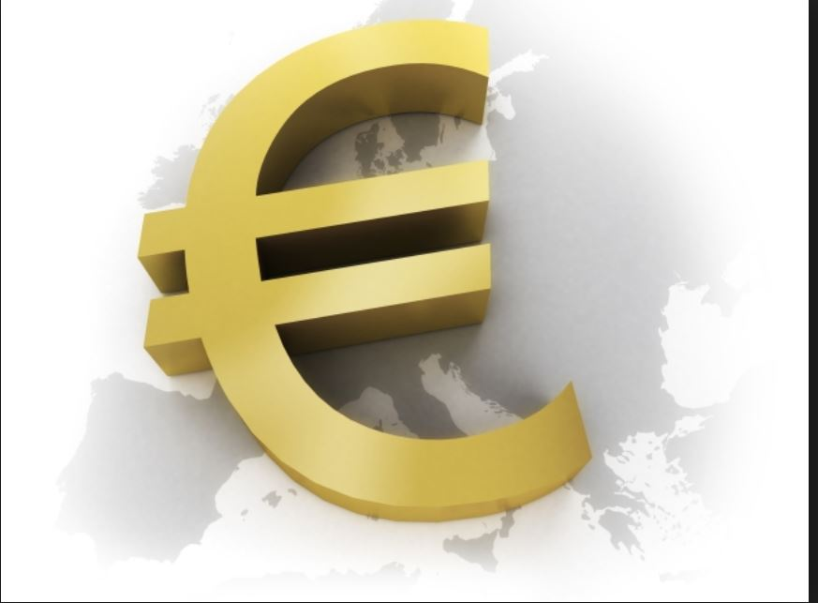
Historia euro
Prezentacje wykonała: Aleksandra Machnio Kl.2e

Slide 2
Spis treści
Euro
Znak graficzny euro
Utworzenie waluty
Geneza euro
Monety euro
Banknoty euro
Strefa euro
Wymiana walut narodowych na euro
Emisja euro
Mapki strefy euro 1999-2014
Planowane terminy wprowadzenia euro

Slide 3
Euro
Euro – nazwa przyjęta na posiedzeniu w Madrycie w grudniu 1995 roku – wspólna waluta europejska wprowadzona w miejsce walut krajowych.
W formie gotówkowej została wprowadzona w obieg 1 stycznia 2002 r.
Euro jest prawnym środkiem płatniczym w 18 państwach tworzących strefę euro w Unii Europejskiej – obejmującym około 334 mln Europejczyków.

Slide 4
Euro
Waluta euro używana jest także w 11 krajach i terytoriach nienależących do UE (Watykanie, Monako, San Marino, Andorze, Kosowie, Czarnogórze) oraz we francuskich posiadłościach na Atlantyku i Oceanie Indyjskim i w brytyjskich bazach wojskowych na Cyprze.
Na co dzień swoją wspólnotową walutą euro posługuje się około 334 mln ludzi. Wraz z obiegiem ponad 751 miliardów, euro jest walutą o najwyższej wartości gotówkowej w świecie.
Na euro przypada 27% światowych rezerw walutowych.

Slide 5
Znak graficzny euro
Komisja Europejska zadecydowała o kształcie symbolu euro.
Znak graficzny euro jest grecką literą ? (epsilon) przeciętą dwiema równoległymi liniami.
Symbolizuje ona korzenie cywilizacji europejskiej, próby zintegrowania naszego kontynentu i zapewnienia stabilizacji wewnętrznej.

Slide 6
Znak graficzny euro
Niektórzy dopatrują się również w symbolu euro wyzwania dla dolara amerykańskiego, dla którego charakterystyczną cechą są dwie pionowe linie, czy analogii do jena, którego symbol również posiada taki element.

Slide 7
Utworzenie waluty
Pierwsze plany utworzenia Unii Walutowej pojawiły się już w latach 60. XX wieku, lecz dopiero w latach 70. opracowano plan wprowadzenia wspólnej waluty, a w 1979 roku powstał Europejski System Walutowy.
W 1986 ECU zostało trzecią walutą na świecie, w której emitowano obligacje międzynarodowe.

Slide 8
Geneza euro
Genezy euro jako jednolitej waluty Unii Europejskiej należy szukać w historii Unii Europejskiej oraz w historii światowej gospodarki.
Z jednej strony, w 1968 roku nastąpiła realna integracja gospodarcza w postaci unii celnej, z drugiej strony upadek systemu kursu walutowego doprowadził do zbyt mocno zmieniających się kursów walut, który w opinii polityków osłabiał handel.
W 1970 roku po raz pierwszy została skonkretyzowana idea europejskiej unii walutowej. W tak zwanym planie Wernera

Slide 9
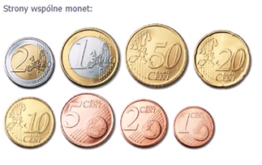
Monety euro
Wszystkie monety mają identyczne rewersy (strona wspólna) z nominałem i mapą Europy.
Awersy (strona narodowa) zawierają symbole narodowe (przeważnie nieoficjalne) ustalone przez poszczególne kraje strefy euro (z wyjątkiem Kosowa i Czarnogóry).
Wszystkie są tak samo ważnym środkiem płatniczym bez względu na to co przedstawiają i gdzie są wydawane.

Slide 10
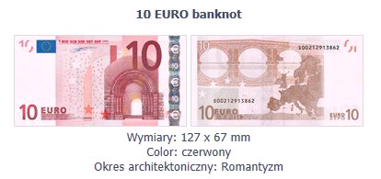
Banknoty euro
Wszystkie poszczególne nominały w przeciwieństwie do monet są identyczne po obu stronach.
Pod nazwą waluty zapisaną alfabetem łacińskim, jest także alfabetem greckim (monety tylko łaciński).

Slide 11
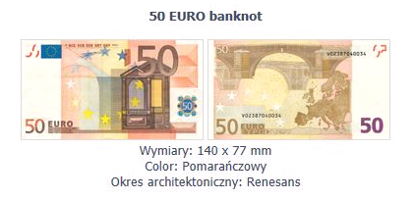
Banknoty euro
Awers zawiera bramę lub okna typowe dla danej epoki w architekturze.
Ujęte w taki sposób, by nie było wiadomo, na których konkretnie budowlach wzorowane.

Slide 12
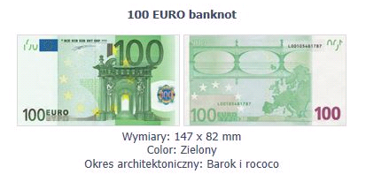
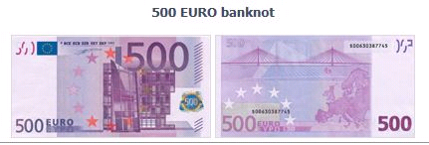
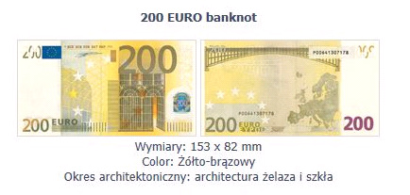
Banknoty euro
Każdy rewers zawiera most odpowiedni do czasów takich jak reprezentowane przez awers oraz mapę Europy:
5 euro – brama z czasów starożytnej Grecji
10 euro – brama romańska, most na rewersie odbija się w wodzie.
20 euro – okna gotyckie, most na rewersie odbija się w wodzie.
50 euro – okna renesansowe
100 euro – brama barokowa, most na rewersie odbija się w wodzie.
200 euro – okna secesyjne
500 euro – okna XX wiecznego biurowca.

Slide 13
Strefa euro
Obecnie członkami Unii Gospodarczej i Walutowej jest 18 z 28 państw członkowskich Unii Europejskiej (Austria, Belgia, Cypr, Estonia, Finlandia, Francja, Grecja, Hiszpania, Holandia,
Irlandia, Luksemburg, Łotwa, Malta, Niemcy, Portugalia, Słowacja, Słowenia, Włochy), a ponadto 4 inne państwa (Andora, Monako, San Marino, Watykan).

Slide 14
Strefa euro
W kolejnych dwóch państwach euro jest walutą bez członkostwa w Unii Gospodarczej i Walutowej (Czarnogóra, Kosowo).

Slide 15
Wymiana walut narodowych na euro
Początkowo waluta ta była tylko międzybankową walutą rozliczeniową i nie znajdowała się w normalnym obiegu.
W dniu 1 stycznia 2002 roku nastąpiło zastąpienie walut państw członkowskich strefy euro monetami i banknotami euro, co było największą przeprowadzoną dotąd na świecie jednorazową operacją walutową.

Slide 16
Wymiana walut narodowych na euro
Cała akcja wymiany walut zakończyła się 1 lipca 2002 r., kiedy to waluty narodowe państw strefy euro zostały całkowicie wycofane.
Kursy między walutami narodowymi, które miało zastąpić euro, zostały zamrożone 1 stycznia 1999 r.

Slide 17
Emisja euro
Banknoty euro są drukowane pod bezpośrednią kontrolą Europejskiego Banku Centralnego (w 14 różnych drukarniach) i mają jednolity wygląd we wszystkich państwach strefy euro.
Monety są produkowane przez mennice poszczególnych państw. Monety mają jednakowy kształt, jednakowy materiał i jednakowy wygląd rewersu (wspólna strona).

Slide 18
Mapki strefy euro 1999-2014

Slide 19
Mapki strefy euro 1999-2014

Slide 20
Mapki strefy euro 1999-2014

Slide 21
Mapki strefy euro 1999-2014

Slide 22
Planowane terminy wprowadzenia euro

Slide 23
Dziękuje za uwagę !!!

